Slide 1
Жизнь и деятельность Парацельса. Ятрохимия.
Выполнил: Дауренова Г. Ж.
Проверил: Ярославцева Л. И.

Slide 2
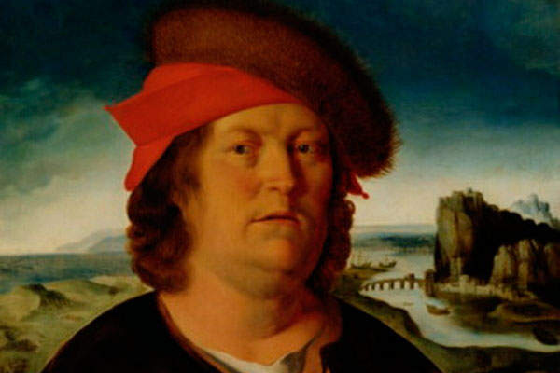
Парацельс
Настоящее имя Филипп Аурсол Теофраст Бомбаст фон Гогенгейм
1493—1541
Основоположник ятрохимии
Выдающийся естество­испытатель
Врач и химик раннего возрождения

Slide 3
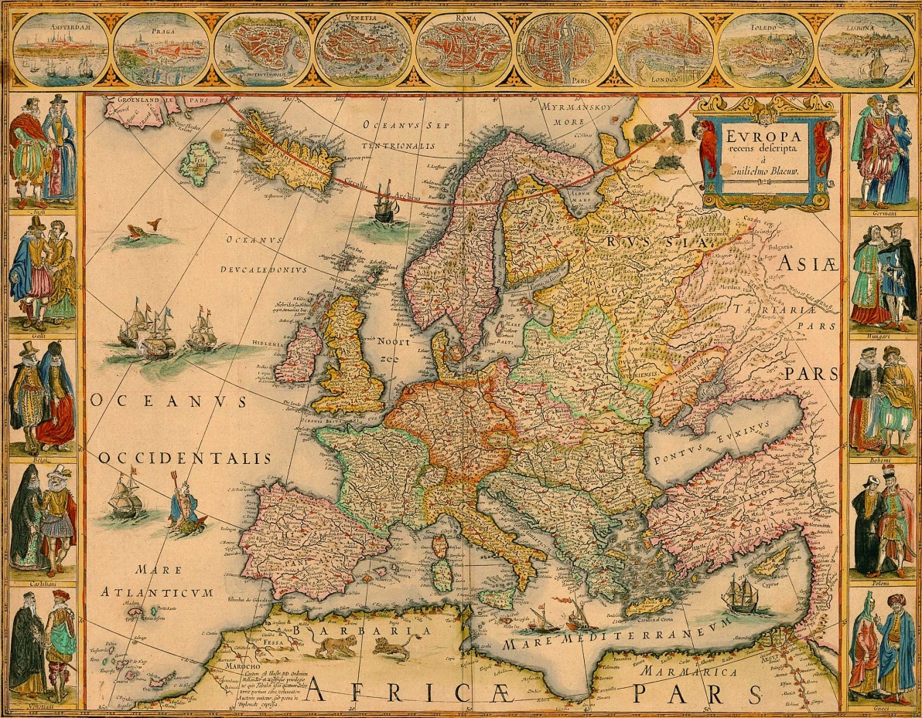
Обучение
Получил врачебное образование в университете в Ферраре
В течение 8 лет (1516—1524) много путешествовал
В 1526 был принят в цех хирургов и завоевал популярность во всем Эльзасе, и в швейцарском городе Базеле
Читал лекции в Базельском университете с 1527 по 1529
"Врач много путешествовать должен. Что ни страна, то страница. Ногами своими ты должен ее пройти, и так должно страницы ее перелистывать"

Slide 4
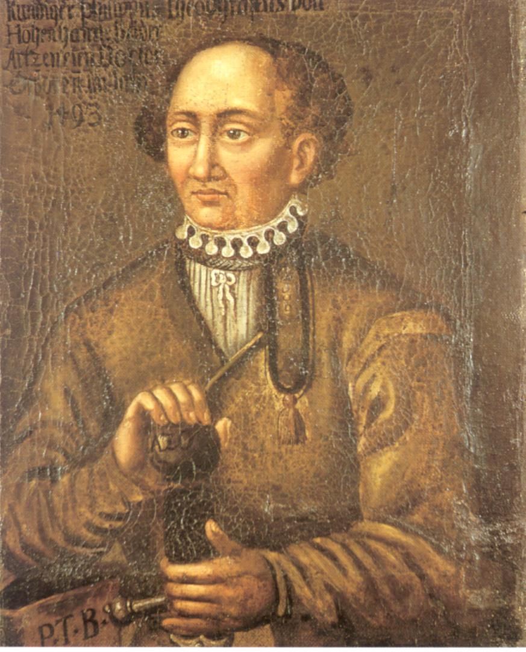
Влияние Парацельса на медицину
Учил студентов у постели больных или во время прогулок за минералами и лекарственными растениями
«Теория врача есть опыт. Никто не может стать врачом без науки и опыта»
Изменил курс приложения химии от поисков путей получения золота — к приготовлению лекарств.
Три принципа врачевания: сера, ртуть, сурьма (и их соединения)

Slide 5
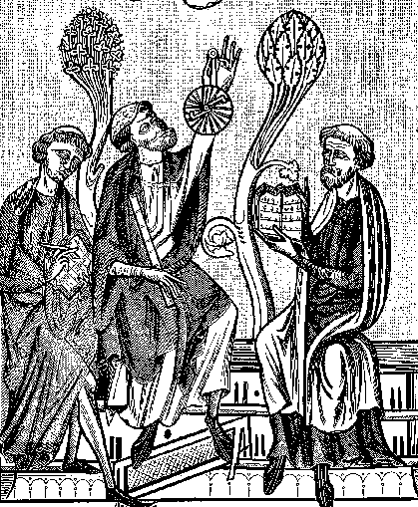
Ятрохимия
Направление в медицине 16-18 вв., представители которого рассматривали процессы, происходящие в организме, как химические явления, болезни как результат нарушения химического равновесия, и ставили задачу поиска химических средств их лечения.

Slide 6
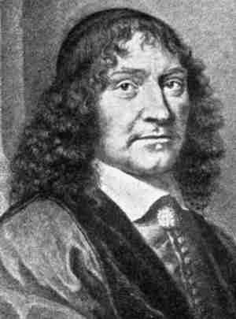
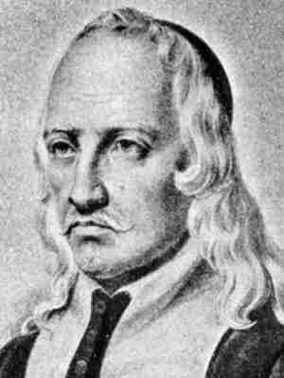
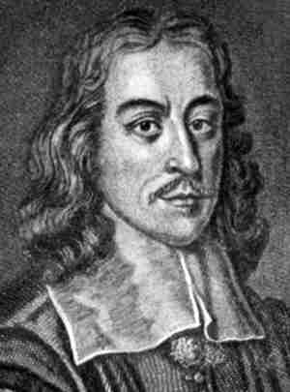
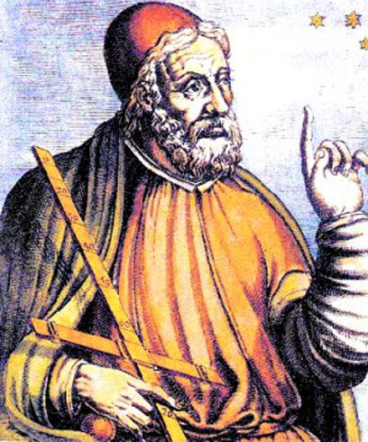
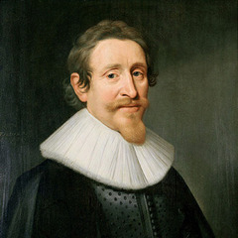
Выдающиеся ятрохимики после Парацельса
Леонгард Турнейссен
Тюрке де Майерн
Либавиус
ван Гельмонт
Франц де ла Боэ
Тахениус

Slide 7
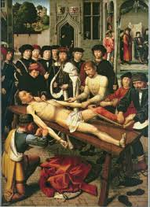
Развитие фармации в эпоху ятрохимии
«Химия - один из столпов, на которые должна опираться врачебная наука. Задача химии не в том, чтобы делать золото и серебро, а в том, чтобы готовить лекарства»
Изучались соединения различных металлов: ртути, свинца, меди, железа, сурьмы, мышьяка
Применялись лекарства растительного происхождения

Slide 8
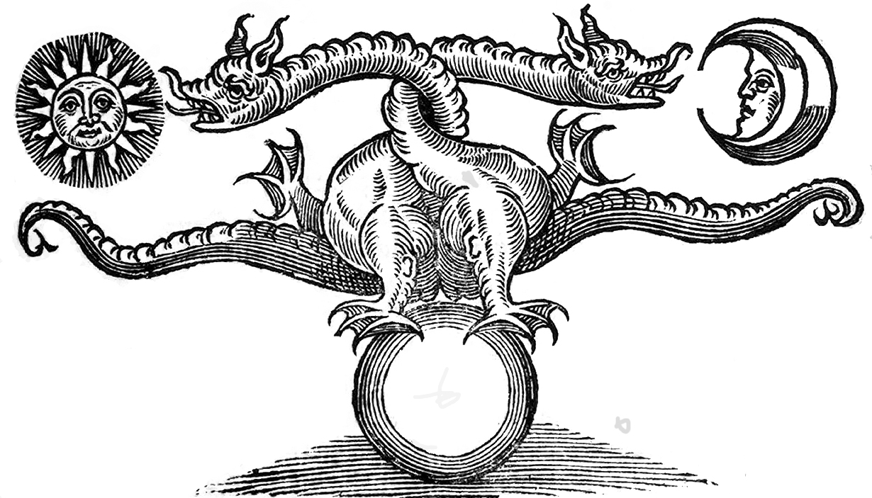
Открытия
Препараты, важные для фармации:
Рвотный камень
Хлористый калий, применяющийся как лекарство Сильвием и известный под названием "Сильвиевая противолихорадочная соль",
Сульфат натрия применялся как слабительное, неорганические соли аммония были приготовлены и описаны Либавием,
Ацетат аммония широко применялся в медицине под названием "Минзереров спирт".

Slide 9
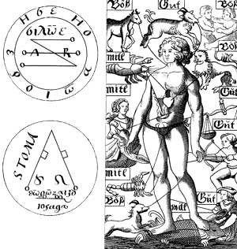
Опыт Ван Гельмонта
200 фунтов земли
5 фунтов
169 фунтов и 3 унции
те же 200 фунтов
164 фунта
Закон сохранения материи
Гельмонт этим опытом опровергает возможность образования вещества растения из ничего и пользуется при этом весами

Slide 10
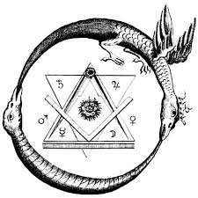
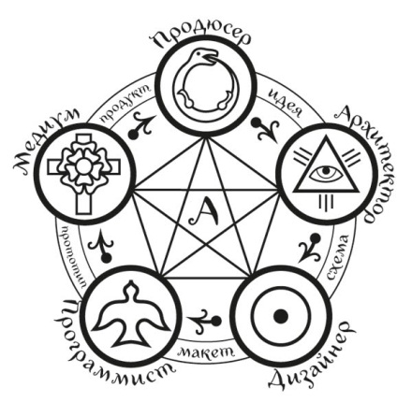
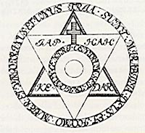
Заключение
Ятрохимия привела к расширению аптекарского дела, сыграла важную роль для развития химических знаний в университетах, где она широко преподавалась. В Ятрохимический период в лабораториях при аптеках, помимо традиционных растительных отваров, эссенций, экстрактов и тинктур, создавали химические препараты.

